Slide 1
Die Angebote der OGS
Ablauf:
1. Der Fachbereich Kinder, Jugend und Familie
2. Angebote und Abläufe in der OGS:
Tagesablauf
Mittagessen und Verpflegung
Lernzeiten
AG-Angebote
Betreuungszeiten und Ferienprogramm
3. Anmeldung und Kosten

Slide 2
Fachbereich Kinder, Jugend und Familie
In unserem Fachbereich Kinder, Jugend und Familie sind wir:
Träger an 12 Offenen Ganztagsschulen, davon
7 Schulen mit inklusivem Konzept
2 Schulen mit bilingualem Konzept (deutsch-französisch, deutsch-türkisch)
Träger an 9 Schulen der Sekundarstufe I
Pädagogische Übermittagsbetreuung
Ergänzende Ganztags- und Betreuungsangebote
Träger von Inklusionsbegleitung
Unterstützung und Begleitung im Schul- und Kitaalltag
In der Einzelbegleitung
Im IBiS (Individuelle Bildung in Schule) – Modell
Träger von mehr als 20 Kindertagesstätten

Slide 3
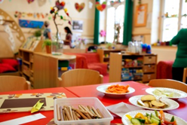
Tagesablauf
Wir bieten den Schüler:innen einen strukturierten Tagesablauf mit…
einem fließenden Übergang zwischen unterrichtlichen und außerunterrichtlichen Angeboten
einem gemeinsamem Mittagessen
festen begleiteten Lernzeiten
Gruppenangeboten
AG-Angeboten aus unterschiedlichen Bereichen
Gruppentag jeden Freitag
„Goldene Stunde“ mit vielfältigen Möglichkeiten zum
gruppenübergreifenden freien Spiel und für offene
Angebote durch die pädagogischen Mitarbeitenden
der OGS (Mo-Do, 15.15 Uhr – 16.15 Uhr)
Auf diese Weise soll ein angemessenes Gleichgewicht von aktiven Phasen sowie frei gestalteten Zeiten gewährleistet werden. Hierfür sind auch feste und verbindliche Entlasszeiten wichtig.

Slide 4
Mittagessen und Verpflegung
Die Kinder erhalten täglich eine warme und ausgewogene Mahlzeit. Die Qualität der Mittagsverpflegung ist uns ein großes Anliegen. Es wird auf eine ausgewogene, vitaminreiche Ernährung geachtet. Mineralwasser steht beim Essen und in jeder Gruppe bereit. Unser Catering beziehen wir von „Vitesca“. Vitesca ist DGE- und TüV-Zertifiziert und beliefert uns nach dem „cook&chill“-Verfahren (www.vitesca.de).
Am Nachmittag stehen allen Kindern Obst und Gemüse als Snack zur Verfügung.
Im Rahmen der Ferienbetreuung erhalten die Schüler:innen zusätzlich ein Frühstück

Slide 5
Lernzeiten
Die Lernzeit ist ein fester Bestandteil in der OGS. Hiermit ist die Schaffung von Raum und Zeit für vertiefende schulische Aufgaben in einer ruhigen Lernatmosphäre gemeint.
Grundsätzlich sollen die Aufgaben von den Kindern selbstständig bearbeitet werden. Für Hilfestellung und Fragen stehen die Mitarbeitenden zur Verfügung.
Die Lernzeiten finden von Montag bis Donnerstag statt. Jeden Freitag ist „lernzeitfrei“ und es findet ein Gruppennachmittag statt.

Slide 6
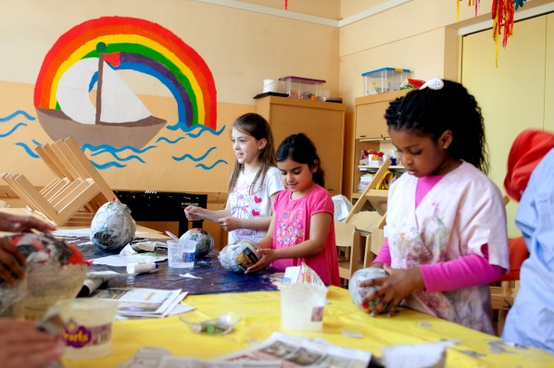
AG-Angebote
Unsere pädagogischen Mitarbeitenden und teilweise auch externe Anbieter gestalten vielfältige freizeitpädagogische Angebote in Form von AGs und Angeboten aus unterschiedlichen Bildungsbereichen wie beispielsweise:
Bewegung, Spiel und Sport
Kreativität und Handwerk
Natur und Umwelt
Musik und Kultur
Gesundheit, Ernährung und Entspannung
und vieles mehr …

Slide 7
Betreuungszeiten und Ferienprogramm
Das pädagogische Angebot wird an allen Schultagen bis 16:15 Uhr gewährleistet.
Die früheste Entlasszeit ist 15.15 Uhr
Es gibt eine Spätbetreuung bis 17.00 Uhr
In den Ferien bieten wir ein vielseitiges Ferienprogramm mit jeweils einem „Wochenmotto“ an. Dieses orientiert sich an den Interessen und aktuellen Themen der Kinder und wird durch unterschiedliche Projekte, Ausflüge und vielfältige Angebote gefüllt.
In der zweiten Hälfte der Sommerferien und „zwischen den Jahren“ ist die OGS geschlossen.

Slide 8
Anmeldung und Kosten
Bei der Schulanmeldung erhalten Sie bei Interesse an einem OGS-Platz ein Infoschreiben und ein Antragsformular.
Voraussichtlich können alle Schüler:innen mit Bedarf einen OGS-Platz erhalten.
Der Beitrag für die Verpflegung (Mittagessen, Snack, Getränke) liegt derzeit bei 70,00 € / Monat. Bei Bildung- und Teilhabeberechtigung (BuT) fallen keine Kosten an.
Es fällt ein einkommensabhängiger Elternbeitrag bei der Stadt Köln an (bei Geschwisterkindern in einer Kindertagesstätte oder in der OGS fällt der Beitrag nur für ein Kind an).

Slide 9
Sprechen Sie uns an!
Eine gute Kommunikation mit Ihnen ist uns sehr wichtig. Bitte sprechen Sie uns immer gerne an bei Fragen, Rückmeldungen, Kritik, Vorschlägen… !
Vielen Dank!!!

Slide 10
Ansprechpartnerinnen
Arbeiterwohlfahrt Kreisverband Köln
Fachbereichsleiterin
Andrea Krämer
Tel.: 0221-20407-15
E-Mail: kraemer@awo-koeln.de
Sachgebietsleiterin
Stefanie Fredrich
Tel.: 0221-20407-65
E-Mail: fredrich@awo-koeln.de

